Slide 1
第9章 面向对象方法与UML

Slide 2
本章主要内容
面向对象系统概念
统一建模语言与UML
UML的模型元素
UML图

Slide 3
主要内容
面向对象定义
对象
类与封装
继承
多态性和动态绑定
消息通信
对象生存周期

Slide 4
面向对象定义
Coad，Yourdon
  面向对象=对象 + 类 + 继承 + 消息通信
面向对象的主要特征：
  封装 (Encapsulation)
  继承 (Inheritance)
  多态性 (Polymorphism)
面向对象方法
  是一种运用对象、类、继承、封装、聚合、消息传递、多态性等概念来构造系统的软件开发方法。

Slide 5
对象（Object）
现实世界中某个具体的物理实体或概念在计算机逻辑中的映射和体现
对象具有的含义：
  在现实世界中：
    客观世界中的一个实体
  在面向对象程序中：
    表达成计算机可理解、可操纵、具有一 定属性和行为的对象
  在计算机世界中：
    是一个可标识的存储区域

Slide 6
静态特征：属性（attribute）
  一些数据，或另一个对象
  每个对象都有它自己的属性值，表示该对象的状态。
动态行为：操作（operation）
  （也称行为、方法或服务）规定了对象的行为，表示对象所能提供的服务
它们的关系：
  对象中的属性只能通过该对象所提供的操作来存取或修改

Slide 7
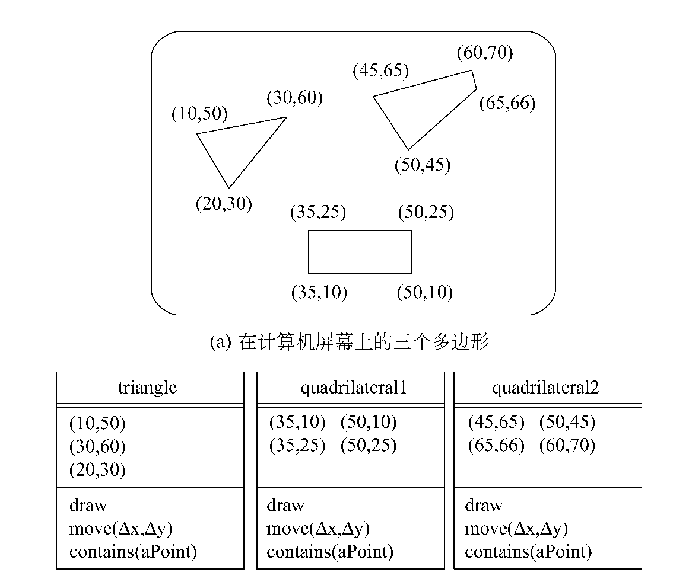

Slide 8
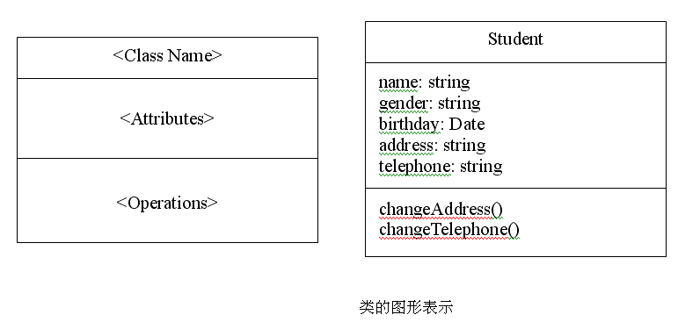
类
将现实生活中的对象经过抽象，映射为程序中的对象。对象在程序中是通过一种抽象数据类型来描述的，这种抽象数据类型称为类（Class）。
例如，可以将学生对象所属的类定义为Student。类的图形表示如图所示。

Slide 9
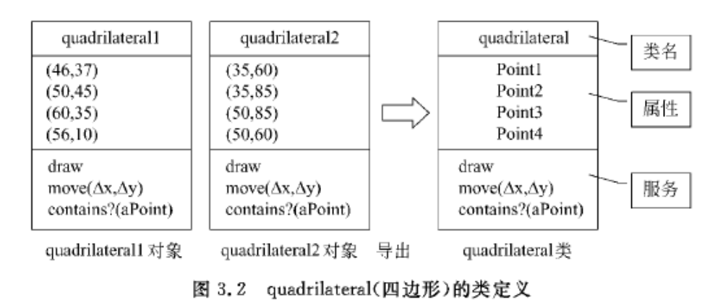
类

Slide 10
封装
面向对象的封装特性与其抽象特性密切相关。
  封装是一种信息隐蔽技术，就是利用抽象数据类型将数据和基于数据的操作封装在一起。用户只能看到对象的封装界面信息，对象的内部细节对用户是隐蔽的
注：一个抽象数据类型可以分解为语法、语义、表示和算法4个部分。

Slide 11
封装
封装的三层含义：
  清楚的边界
    所有对象的内部信息被限定在这个边界内
  接口
    即对象向外界提供的方法，外界可以通过这些方法与对象进行交互
    接口是一个没有被实现的特殊的类，它是一系列操作的集合，我们可以把它看作是与其他对象通讯的协议。
  受保护的内部实现
    即软件对象功能的实现细节，实现细节不能从类外访问

Slide 12
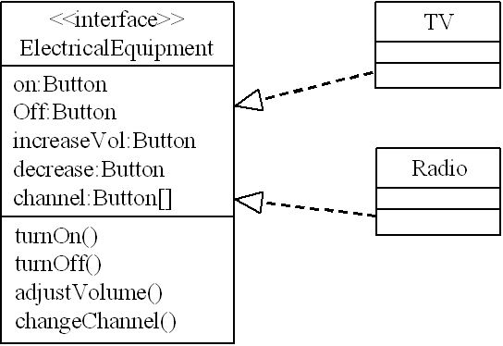

Slide 13
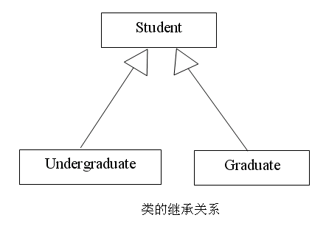
继承
继承是一种联结类的层次模型，为类的重用提供了方便，它提供了明确表述不同类之间共性的方法。
将公共类称为超类(superclass)、父类（father class）、祖先（ancestor）或基类（base class），而从其继承的类称为子类(subclasses)、后代（deslendane）或导出类（derived class）。

Slide 14
多态
多态
  根据为请求提供服务的对象不同可以得到不同的行为
动态绑定、后期绑定或运行时绑定
  在运行时对类进行实例化，并调用与实例化对象相应的方法
静态绑定、前期绑定或编译时绑定
  如果方法的调用是在编译时确定的

Slide 15
多态实现
方法重载
  是Java 实现多态性的一种方式
  指在同一个类中的两个或两个以上的方法可以有同一个名字，只要它们的参数声明不同即可
方法覆盖
  覆盖体现了子类补充或改变父类方法的能力
  通过覆盖使一个方法在不同子类间表现出不同的行为

Slide 16
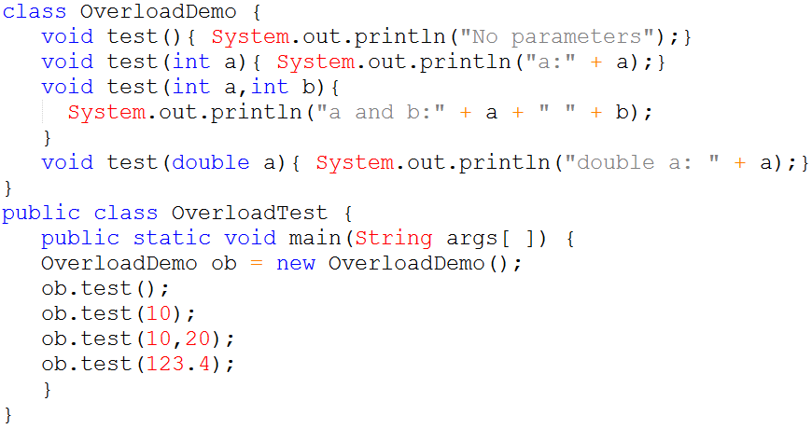
方法重载

Slide 17
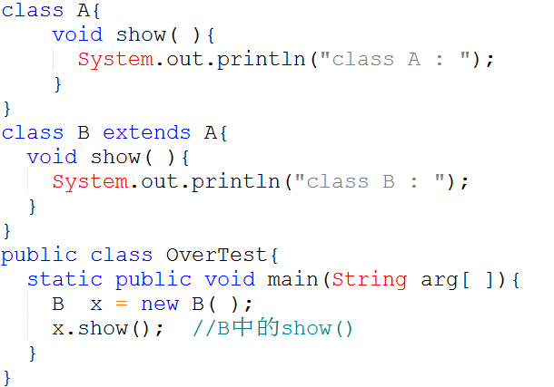
方法覆盖实现多态

Slide 18
消息(Message)
对象之间的联系是通过传递消息来实现的是对象之间进行通讯的一种数据结构。
消息统一了“数据流”和“控制流”。
数据
消息到达
方法
Notes:
面向对象系统分析与设计

Slide 19


消息(Message)
消息传送与函数调用的区别
  函数调用可以带或不带参数
    消息至少带一个参数，它表明接收该消息的对象，消息中告诉对象做什么的部分称为消息操作；
  函数名代表一段可执行的代码
    消息操作名具体功能的选定还取决于接收消息的对象本身
  函数调用是过程式的（如何做）
    消息传送是说明式的（做什么），具体如何做，由对象根据收到的消息自行确定
Notes:
面向对象系统分析与设计

Slide 20
对象生存期
对象具有动态性
对象参与程序的运行，因此对象具有生存期
  执行中，被创建
    实例化，自动调用该类的构造函数，初始化该对象
  完成任务时，被销毁
    依据语言不同，销毁方式不同

Slide 21
本章主要内容
引言--面向对象技术与UML发展
面向对象系统概念
统一建模语言与UML
UML的模型元素
UML图

Slide 22
什么是建模
模型
  是对现实的简化或抽象
  它滤掉了非本质的细节，集中描绘复杂问题或结构的本质，使得问题更容易理解

Slide 23


什么是建模？
建模就是认识现实世界
客观世界
主观世界
认识世界
世界是什么样的呢?
改造世界

Slide 24

模型体现现实世界
只存在同一个现实世界
模型没有对错、只有符合建模人目的多少之分

Slide 25

实例01-04
昨天我的一个朋友结婚了

Slide 26
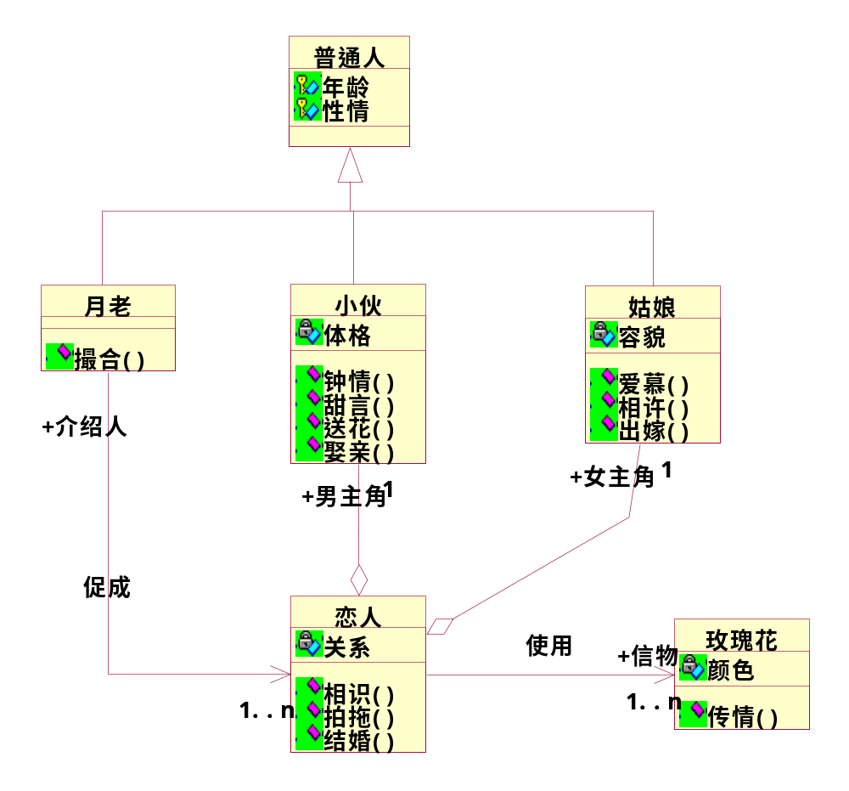
利用UML描述分析过程
完整故事情节的静态模型

Slide 27
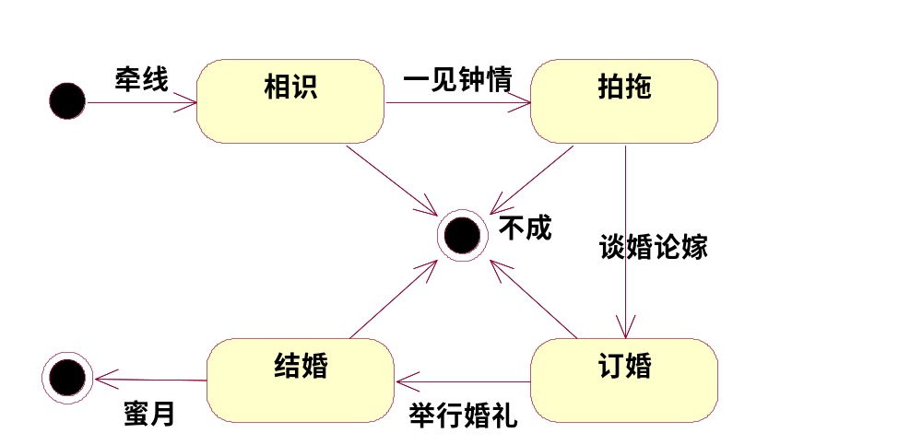
搞清过程的活动图

Slide 28
拍拖过程活动图
非初级阶段
谈婚论嫁
初级阶段
热恋阶段
送收花
甜言蜜语
手拉手
亲亲嘴
换戒指
......
通过
进入下一轮
通过
结婚
通过
不通过
不通过
不通过
告吹

Slide 29
求婚过程顺序图
: 小伙
: 玫瑰花
: 姑娘
密谋
订购[999朵,火红]
交货
递交
惊喜
喜悦
说"嫁给我吧!"
晕倒
同意

Slide 30
定点观察的状态图
首次见面( 一见钟情 )
初恋
首次亲吻( 倾情 )
热恋
和好( 愉快 )
不愉快( 伤感 )
和好( 愉快 )
不愉快( 伤感 )
不成
痛苦( 伤心 )
苦恋
首次??( 甜...
不愉快( 伤感 )
不愉快( 伤感 )
和好( 愉快 )
和好( 愉快 )
亲恋
爱恋
婚礼( 结婚证 )
交换戒指(戒指)

Slide 31
UML视图与图
主题域 | 视图 （view） | 图（diagram）
结构化（静态的） | 静态视图 | 类图（class）
 | 设计视图 | 内部结构（internal structure）
 |  | 协作图（collaboration）
 |  | 构件图（component）
 | 用例视图 | 用例图（use case）
动态的 | 状态机视图 | 状态机图（state machine）
 | 活动视图 | 活动图（activity）
 | 交互视图 | 顺序图（sequence）
 |  | 通信图（communication）
物理的 | 部署视图 | 部署图（deployment）
模型管理 | 模型管理视图 | 包图（package），剖面（profile）

Slide 32
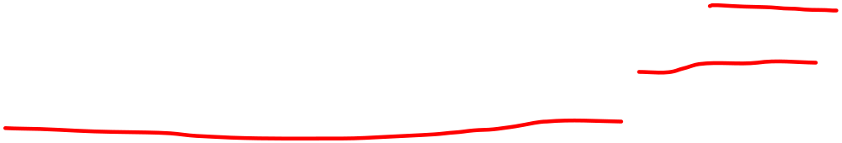
UML的特点
(1)统一标准
UML不仅统一了Booch、OMT和OOSE等方法中的基本概念，还吸取了面向对象技术领域中其他流派的长处，其中也包括非OO方法的影响。已经成为OMG的标准。
(2)面向对象
UML支持面向对象技术的主要概念，它提供了一批基本的表示模型元素的图形和方法，能简洁明了地表达面向对象的各种概念和模型元素。

Slide 33
UML的特点
(3)可视化，表达能力强大
UML是一种图形化语言，用UML的模型图形能清晰地表示系统的逻辑模型或实现模型。UML还提供了语言的扩展机制，用户可以根据需要增加定义自己的构造型、标记值和约束等。
(4)独立于过程
UML是系统建模的语言，不依赖特定的开发过程。

Slide 34
UML的特点
(5) 容易掌握使用
UML概念明确，建模表示法简洁明了，图形结构清晰，容易掌握使用。
(6)与编程语言的关系
支持UML的一些CASE工具（如Rose）可以根据 UML所建立的系统模型自动产生Java、C++ 等代码框架。

Slide 35
本章主要内容
引言--面向对象技术与UML发展
面向对象系统概念
统一建模语言与UML
UML的模型元素
UML图

Slide 36
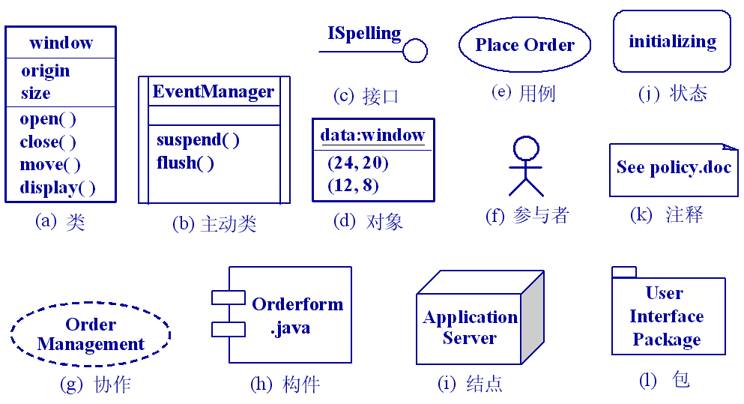
（1）UML的事物
事物是对模型中最具代表性成分的抽象，在UML中，可以分为结构事物、行为事物、分组事物和注释事物4类。

Slide 37
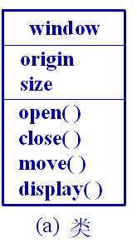
结构事物
结构事物是UML模型的静态部分，主要用来描述概念的或物理的元素，包括类、主动类、接口、对象、用例、参与者、协作、构件和节点等。
（1）类（class）── 类用带有类名、属性和操作的矩形框来表示。

Slide 38
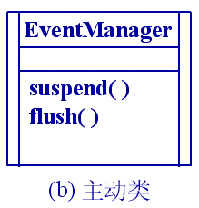
结构事物
（2）主动类（active class）── 主动类的实例应具有一个或多个进程或线程，能够启动控制活动。

Slide 39
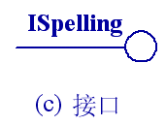
（3）接口（interface）── 描述了一个类或构件的一组外部可用的服务（操作）集。
  接口定义的是一组操作的描述
    而不是操作的实现
  接口体现了使用与实现分离的原则。

Slide 40
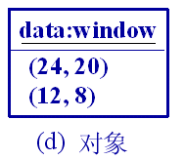
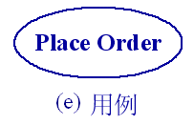
（4）对象（object）── 对象是类的实例，其名字下边加下划线，对象的属性值需明确给出。
（5）用例（use case）── 也称用况，用于表示系统想要实现的行为，即描述一组动作序列（即场景）。而系统执行这组动作后将产生一个对特定参与者有价值的结果。

Slide 41
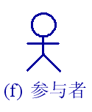
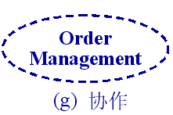
（6）参与者（actor）── 也称角色，是指与系统有信息交互关系的人、软件系统或硬件设备
（7）协作（collaboration）── 用例仅描述要实现的行为，不描述这些行为的实现。这种实现用协作描述。
协作定义交互，描述一组角色实体和其他实体如何通过协同工作来完成一个功能或行为。类可以参与几个协作。

Slide 42
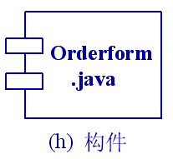
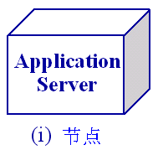
（8）构件（component）── 也称组件，是系统中物理的、可替代的部件。它通常是描述一些逻辑元素的物理包。
（9）节点（node）── 是在运行时存在的物理元素。它代表一种可计算的资源，通常具有一定的记忆能力和处理能力。

Slide 43
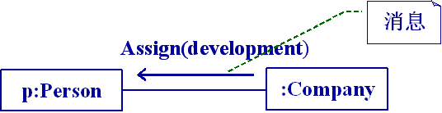
行为事物
行为事物是UML模型的动态部分，包括两类：
（1）交互（interaction）── 交互由在特定的上下文环境中共同完成一定任务的一组对象之间传递的消息组成。如图所示。交互涉及的元素包括消息、动作序列（由一个消息所引起的行为）和链（对象间的连接）。
对象之间的交互

Slide 44
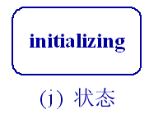
（2）状态机（state machine）── 描述了一个对象或一个交互在生存周期内响应事件所经历的状态序列，单个类或者一组类之间协作的行为都可以用状态机来描述。
状态机涉及到状态、变迁和活动，其中状态用圆角矩形来表示。

Slide 45
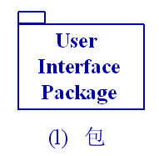
分组事物
分组事物是UML模型的组织部分。它的作用是为了降低模型复杂性。
UML中的分组事物是包（package）。
包是把模型元素组织成组的机制，结构事物、行为事物甚至其他分组事物都可以放进包内。

Slide 46
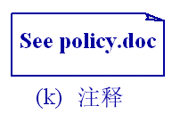
注释事物
注释事物是UML模型的解释部分，它们用来描述和标注模型的任何元素。
通常可以用注释修饰带有约束或者解释的图。

Slide 47
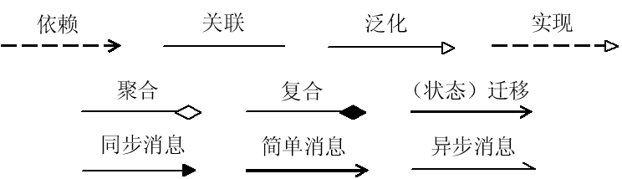
（2）UML的关系

Slide 48
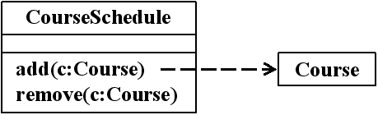
依赖关系
依赖(Dependency)是两个事物之间的语义关系，其中一个事物发生变化会影响到另一个事物的语 义，它用一个虚线箭头表示。
虚线箭头的方向从源事物指向目标事物，表示源事物依赖于目标事物。

Slide 49

依赖关系[例子]
你要去拧螺丝，你是不是要借助(也就是依赖)螺丝刀(Screwdriver)来帮助你完成拧螺丝(screw)的工作
public class Person{
/** 拧螺丝 */
public void screw(Screwdriver screwdriver){
screwdriver.screw();
}
}

Slide 50
关联关系
关联(association)是一种结构关系，它描述了两个或多个类的实例之间的连接关系，是一种特殊的依赖。
关联分为普通关联、限定关联、关联类，以及聚合与复合。

Slide 51
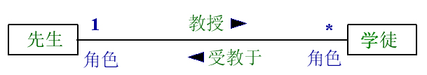
关联关系——普通关联
普通关联是最常见的关联关系，只要类与类之间存在连接关系就可以用普通关联表示。普通关联又分为二元关联和多元关联。
二元关联描述两个类之间的关联，用两个类之间的一条直线来表示，直线上可写上关联名。

Slide 52
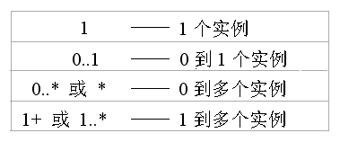
关联关系——普通关联
多重性（multiplicity）：多重性表明在一个关联的两端连接的类实例个数的对应关系，即一端的类的多少个实例对象可以与另一端的类的一个实例相关。
如果图中没有明确标出关联的多重性，则默认的多重性为1。

Slide 53

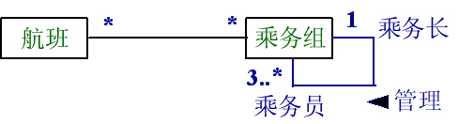
关联关系——普通关联
角色：关联端点上还可以附加角色名，表示类的实例在这个关联中扮演的角色。UML还允许一个类与它自身关联。

Slide 54
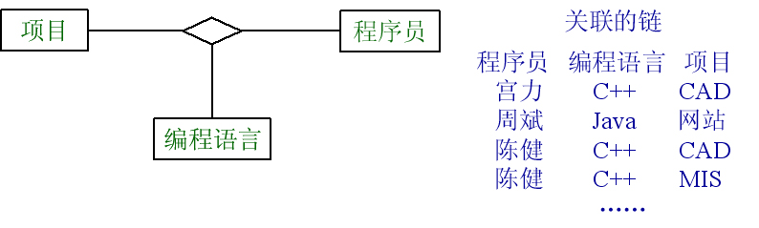
关联关系——普通关联
多元关联：多元关联是指3个或3个以上类之间的关联。
多元关联由一个菱形，以及由菱形引出的通向各个相关类的直线组成，关联名可标在菱形的旁边，在关联的端点也可以标上多重性等信息。

Slide 55

关联关系——限定关联
限定关联通常用在一对多或多对多的关联关系中，可以把模型中的多重性从一对多变成一对一，或将多对多简化成多对一。
在类图中把限定词（qualifier）放在关联关系末端的一个小方框内。

Slide 56
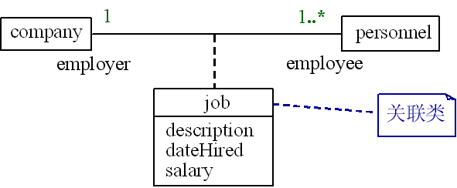
关联关系——关联类
关联关系的名字
  来概括关联关系的语义
关联类
  对关联关系的语义做详细的定义、存储和访问
  用来描述关联的属性。

Slide 57

关联关系——聚合
聚合（Aggregation）也称为聚集，是一种特殊的关联。它描述了整体和部分之间的结构关系。
  共享聚合（shared aggregation）
  复合聚合（composition aggregation）
如果在聚合关系中处于部分方的实例可同时参与多个处于整体方实例的构成，则该聚合称为共享聚合。

Slide 58
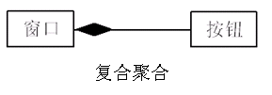
关联关系——聚合
如果部分类完全隶属于整体类，部分类需要与整体类共存，一旦整体类不存在了，则部分类也会随之消失，或失去存在价值，则这种聚合称为复合聚合。

Slide 59
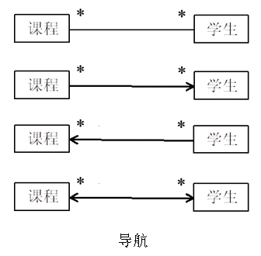
关联关系——导航
导航（navigability）是关联关系的一种特性，它通过在关联的一个端点上加箭头来表示导航的方向。

Slide 60
泛化关系
泛化(generalization)关系就是一般类和特殊类之间的继承关系。
在UML中，一般类亦称泛化类，特殊类亦称特化类
泛化针对类型而不针对实例，因为一个类可以继承另一个类，但一个对象不能继承另一个对象。
泛化可进一步划分成普通泛化和受限泛化两类。

Slide 61
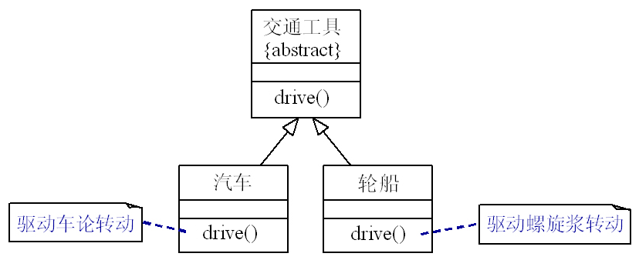
泛化关系——普通泛化
在泛化关系中常遇到抽象类。
一般称没有具体对象的类为抽象类。抽象类通常作为父类，用于描述其他类（子类）的公共属性和行为。

Slide 62
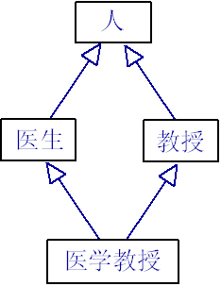
泛化关系——普通泛化
普通泛化可以分为多重继承和单继承。多重继承是指一个子类可同时继承多个上层父类。

Slide 63
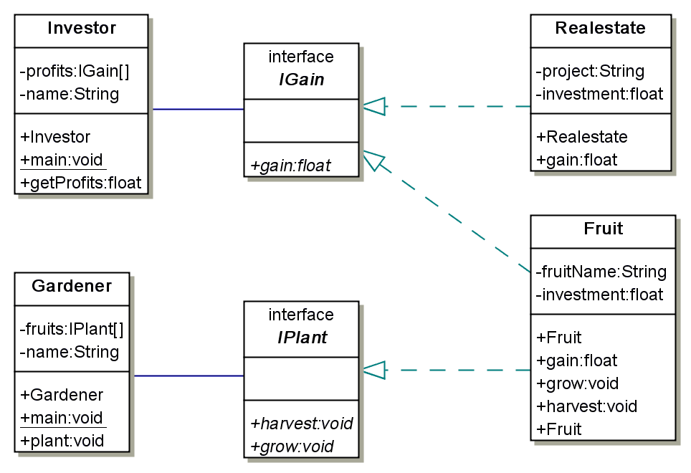
JAVA的多重继承

Slide 64
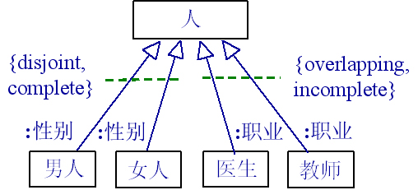
泛化关系——受限泛化
受限泛化关系是指泛化具有约束条件。
一般有4种约束：交叠（overlapping）、不相交（disjoint）、完全（complete）和不完全（incomplate）。

Slide 65
实现关系
实现(implement)是泛化关系和依赖关系的结合，也是类之间的语义关系，通常在以下两种情况出现实现关系：
(1)接口和实现它们的类或构件之间；
(2)用例和实现它们的协作之间。

Slide 66
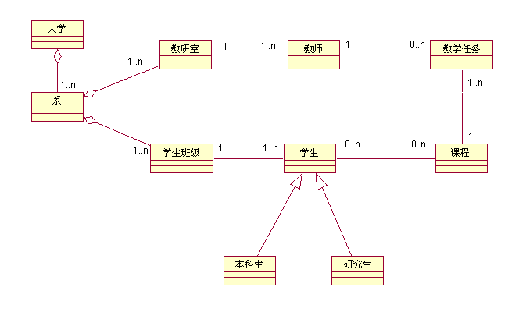
课堂作业分析：教学管理系统的类图+课本上的蓝图

Slide 67
本章主要内容
引言--面向对象技术与UML发展
面向对象系统概念
统一建模语言与UML
UML的模型元素
UML图

Slide 68
UML的五种主要图
（1）用例图（Use-case diagram），用例图用于显示若干角色（actor）以及这些角色与系统提供的用例之间的连接关系。
（2）静态图（Static diagram）,包括类图、对象图和包图。其中类图描述系统中类的静态结构。
（3）行为图(Behavior diagram)，描述系统的动态模型和组成对象间的交互关系。
（4）交互图(Interactive diagram)，描述对象间的交互关系。
（5）实现图(Implementation diagram )
Notes:
面向对象系统分析与设计

Slide 69
用例与用例图
场景：是用来描述用户和系统之间交互的顺序的步骤
用例：是为了达到某一用户目标而组合在一起的一组场景
用例图：用来显示在系统（或其它实体）内的用例与系统参与者之间的关系
主要使用场合：需求获取、定义、分析
-<number>-
Notes:
web application
product

Slide 70
用例图元语
用例
<<extend>>
扩展
<<include>>
包含
参与者
泛化
系统边界
注释体
注释连接
关联
-<number>-

Slide 71
用例图
(1) 扩展关系
  向一个用例中加入一些新的动作后构成了另一个用例，这两个用例之间的关系就是扩展关系，后者通过继承前者的一些行为得来，通常把后者称为扩展用例。
(2) 使用关系
  当有一大块相似的动作存在于几个用例，又不想重复描述该动作，将重复的部分分离为一个用例，两用例间关系称为使用关系。

Slide 72
示例03-01：POST系统
销售点终端（Point-Of-Sale Terminal，POST）系统
  是一个计算机自动化系统
  用来记录商品销售信息
  处理客户的支付信息
  客户可以使用现金、信用卡、支票等多种支付手段
  主要用于零售的百货商店
  包括计算机和条形码扫描仪等硬件设备和系统运行软件
  ……
-<number>-

Slide 73
示例：POST用例图
现金支付
信用卡支付
CardProcessingC
<<include>>
<<include>>
ompany
购买商品
<<include>>
Account
Cashier
支票支付
CheckProcessing
Company
Administrator
启动
-<number>-

Slide 74
用例阐述
Use Case：购买商品
ID | UC1 |  | 参与者 | Cashier，Customer | 交叉引用 | …
描述 | 顾客带着所要购买的商品来到付款处，出纳员记录下商品信息并接受付款，付款完成后，顾客带着所购买的商品离开
前置条件 |  | 客户购买了若干件商品
基本事件流： 用例起始于顾客带着所要购买的商品到达一个销售点终端 出纳员录入每个商品的商品号，如果出现多个商品，则还需要录入数量 系统确定商品信息输入到正在运行的POST系统，显示当前商品信息和价格 输入完商品信息后，出纳员向POST发出提示，提示商品信息录入完毕 计算和显示顾客的商品价格总额 出纳员将商品价值总额报告给顾客 出纳员接收顾客的付款—顾客的付款数可能高于商品总额 出纳员录入顾客所付的现金总额 系统显示出应找还给顾客的余额，打印付款收据 出纳员收管好现金并取出要找还给顾客的现金，并支付给顾客打印付款收据 系统记录本次交易 顾客带着所购的商品离开
备选事件流： 第2步：如果输入的商品号码无效，系统显示出错信息 第7步：顾客没有足够的现金，则取消本次交易
后置条件

Slide 75
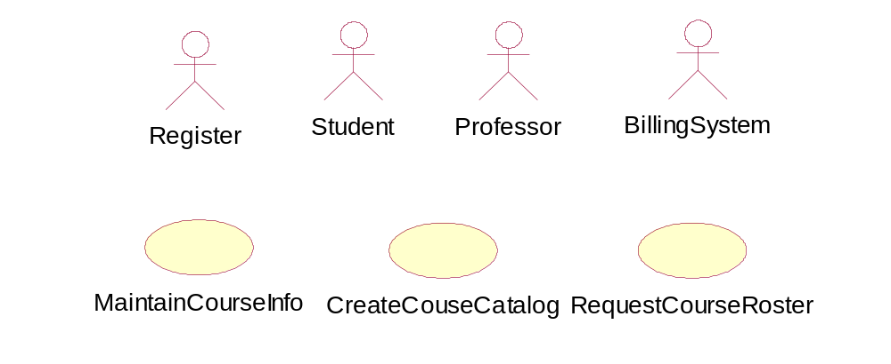

Slide 76
例：（软件设计师考题）2004年上半年试题三
某电话公司决定开发一个管理所有客户信息的交互式网络系统。系统的功能如下：
1． 浏览客户信息：任何使用Internet的网络用户都可以浏览电话公司所有的客户信息(包括姓名、住址、电话号码等)。
2．登录：电话公司授予每个客户一个帐号。拥有授权帐号的客户，可以使用系统提供的页面设置个人密码，并使用该帐号和密码向系统注册。
3．修改个人信息：客户向系统注册后，可以发送电子邮件或者使用系统提供的页面，对个人信息进行修改。
4．删除客户信息：只有公司的管理人员才能删除不再接受公司服务的客户的信息。

Slide 77
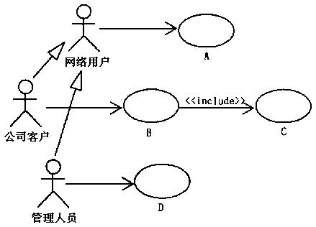
[问题1] 在需求分析阶段，采用UML的用例图描述系统功能需求，如图所示。请指出图中的A、B、C 和D分别是哪个用例?

